Slide 1


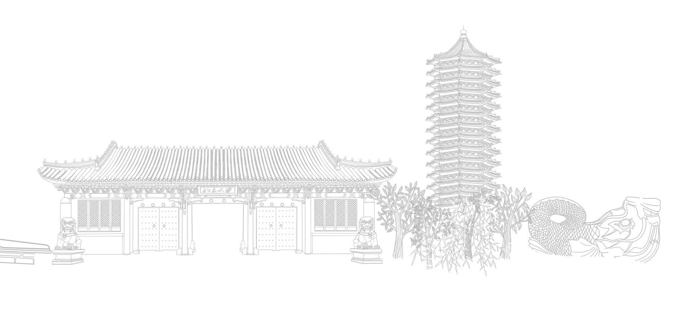
问题复杂度下界
Peking University

Slide 2


01
往年题

Slide 3
2018期末
判断题3：求 n 个数中的次大数最少只需要比较 log(n)次。

Slide 4
2018期末
判断题3：求 n 个数中的次大数最少只需要比较 log(n)次。
( x )

Slide 5
2018期末
选择题3：
同时查找2n个数中的最大值和最小值，最少比较次数为（）
A. 3(n-2)/2 B. 4n-2 C. 3n-2 D. 2n-2

Slide 6
2018期末
选择题3：
同时查找2n个数中的最大值和最小值，最少比较次数为（C）
A. 3(n-2)/2 B. 4n-2 C. 3n-2 D. 2n-2

Slide 7
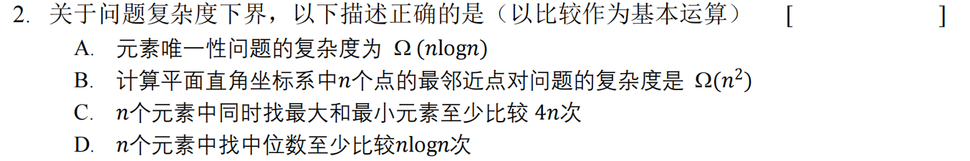
2022期末(实验班)
选择题2：

Slide 8
2022期末(实验班)
选择题2：
答案：A
A选项的证明，课后习题8.8

Slide 9
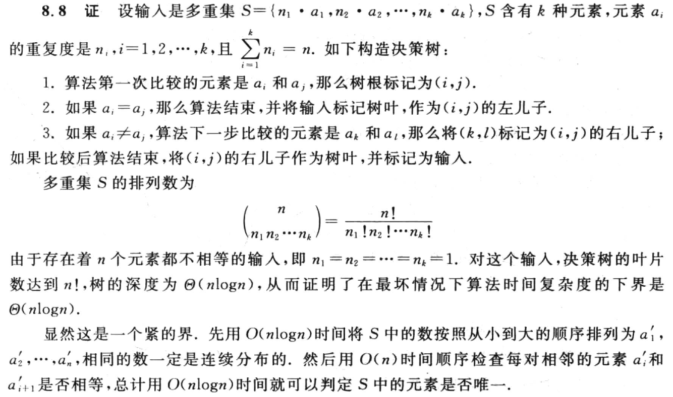
2022期末(实验班)

Slide 10
2020期末
三、算法设计（共 9 分）
设 n 为正整数，有 n 个男生和 n 个女生，开始男生和女生随机站成一排，现在
需要通过一系列相邻同学的交换，把 n 个男生换到 n 个女生的右边. 以下是 n=2 的
一个实例。
输入： 女 男 男 女
输出： 女 女 男 男
(1) 请设计一个交换算法，说明算法的主要思想并计算在最坏情况下的交换次数。
(2) 假设一种特殊情况是男生和女生开始是交替出现的，即：男 女 男 女 …。
请问在这种输入情况下，任何求解该问题的算法都至少需要交换多少次？
(3) 考虑所有可能的输入是等概率发生的，请分析任何求解该问题的算法都至少
需要做的交换次数的期望。

Slide 11
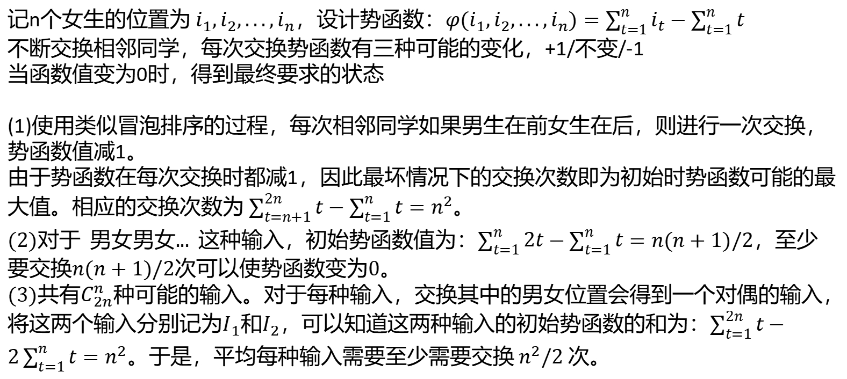
2020期末
记n个女生的位置为 $i_{1},i_{2},...,i_{n}$，设计势函数：$φ(i_{1},i_{2},...,i_{n})=\sum_{t=1}^{n}{i_{t}}−\sum_{t=1}^{n}{t}$
不断交换相邻同学，每次交换势函数有三种可能的变化，+1/不变/-1
当函数值变为0时，得到最终要求的状态
(1)使用类似冒泡排序的过程，每次相邻同学如果男生在前女生在后，则进行一次交换，势函数值减1。
由于势函数在每次交换时都减1，因此最坏情况下的交换次数即为初始时势函数可能的最大值。相应的交换次数为 $\sum_{t=n+1}^{2n}{t}−\sum_{t=1}^{n}{t}=n^{2}$。
(2)对于 男女男女... 这种输入，初始势函数值为：$\sum_{t=1}^{n}{2t}−\sum_{t=1}^{n}{t}=n(n+1)/2$，至少要交换$n(n+1)/2$次可以使势函数变为0。
(3)共有$C_{2n}^{n}$种可能的输入。对于每种输入，交换其中的男女位置会得到一个对偶的输入，将这两个输入分别记为$I_{1}$和$I_{2}$，可以知道这两种输入的初始势函数的和为：$\sum_{t=1}^{2n}{t}−2\sum_{t=1}^{n}{t}=n^{2}$。于是，平均每种输入需要至少需要交换 $n^{2}/2$ 次。

Slide 12
02
补充知识（The Art of Computer Programming）

Slide 13
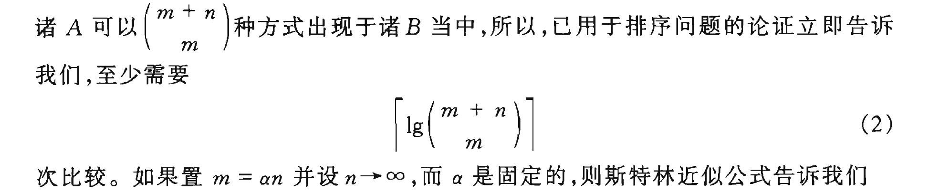
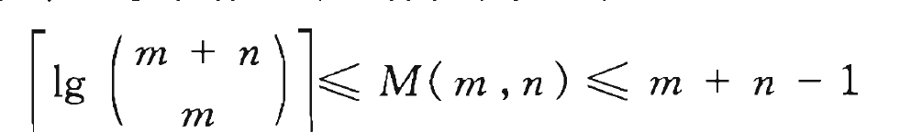
极少比较合并
A，B是两个已经有序集合，假设这些元素（n+m）是各不相同的。
令M(m,n)表示这种合并的极小比较次数，则

Slide 14
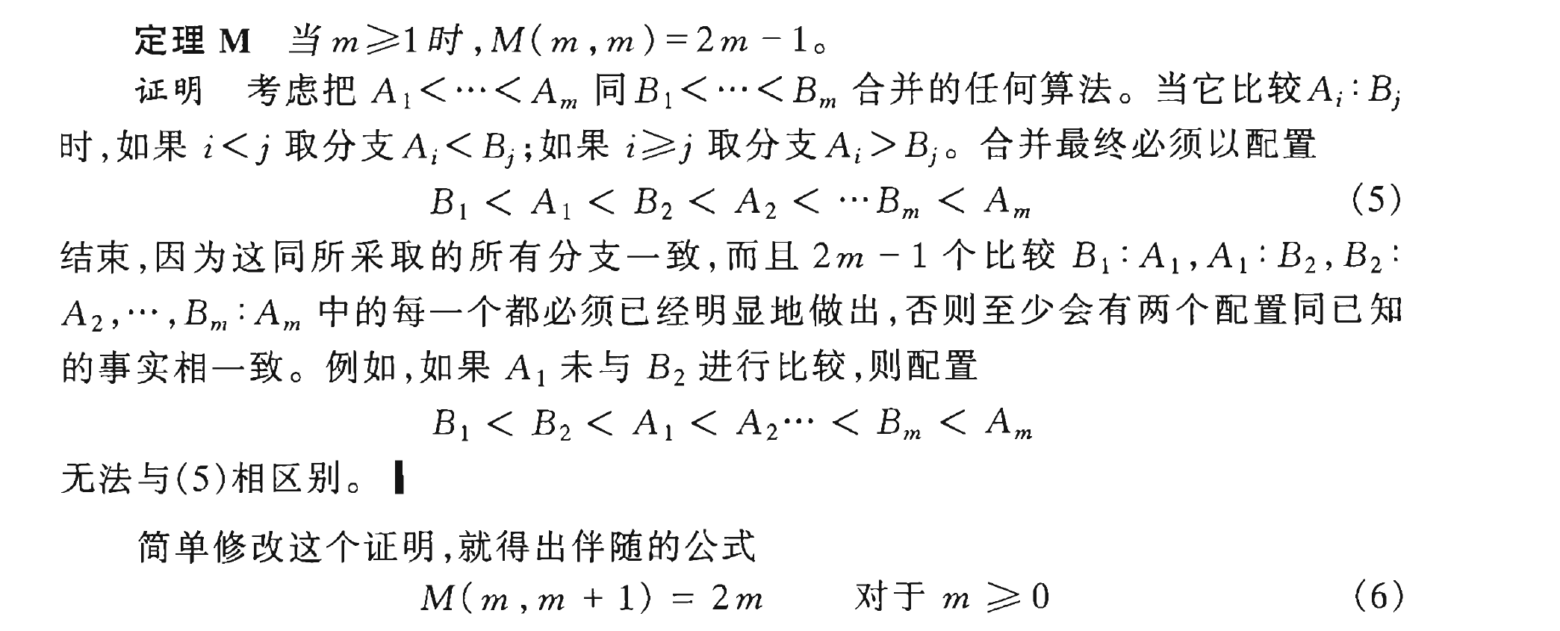
极少比较合并(m=n)

Slide 15
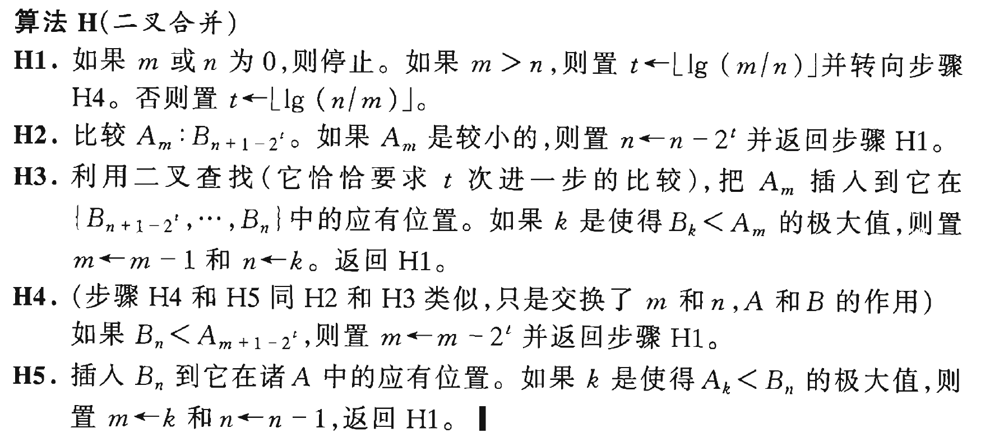
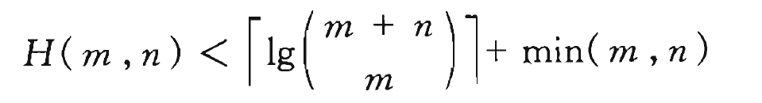
极少比较合并(如何逼近平凡下界)
计该算法的基本运算(比较次数)为H(m,n)，则可计算出

Slide 16
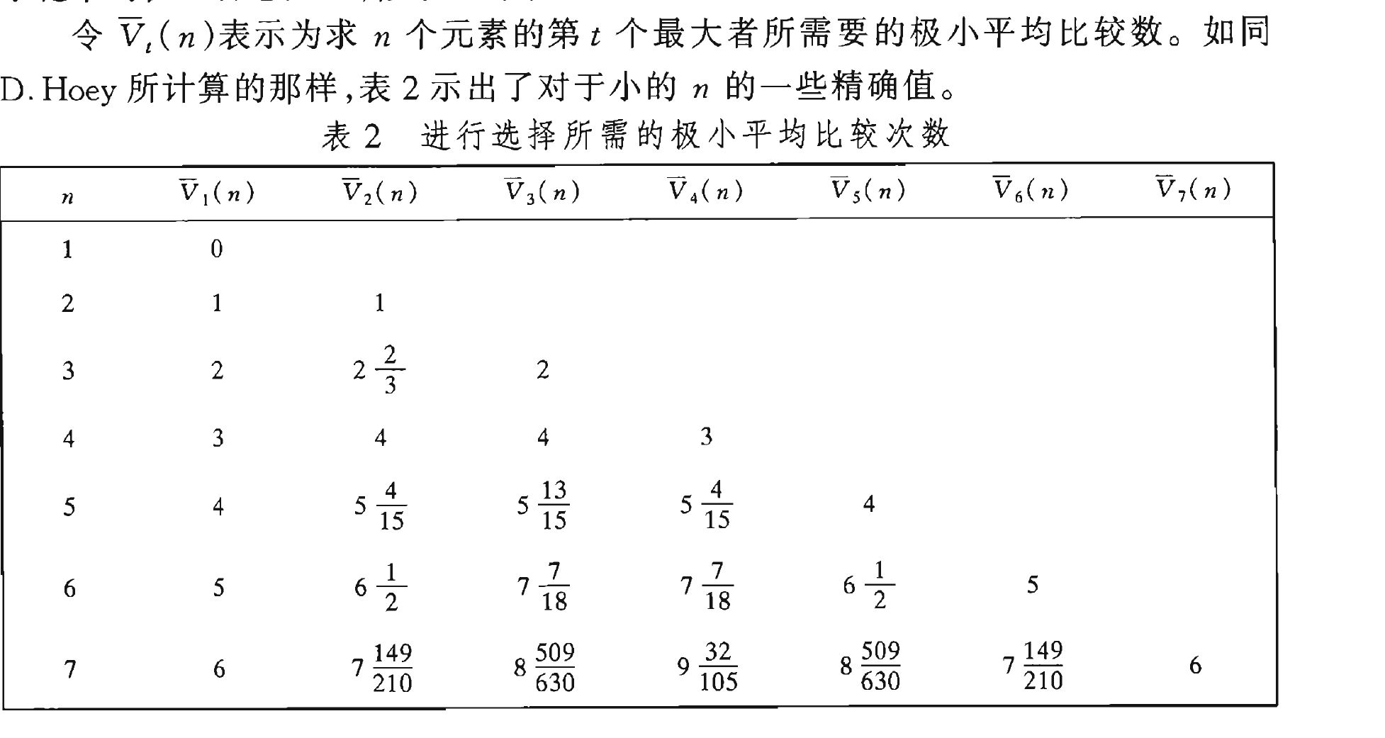
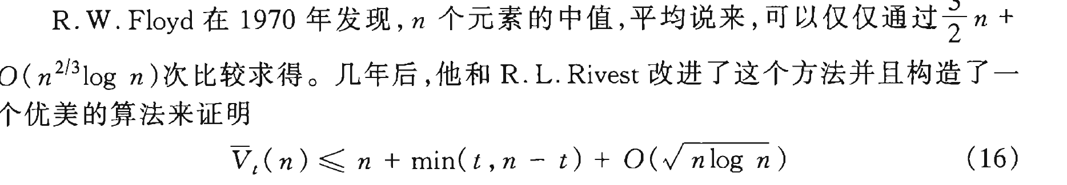
极少比较选择

Slide 17
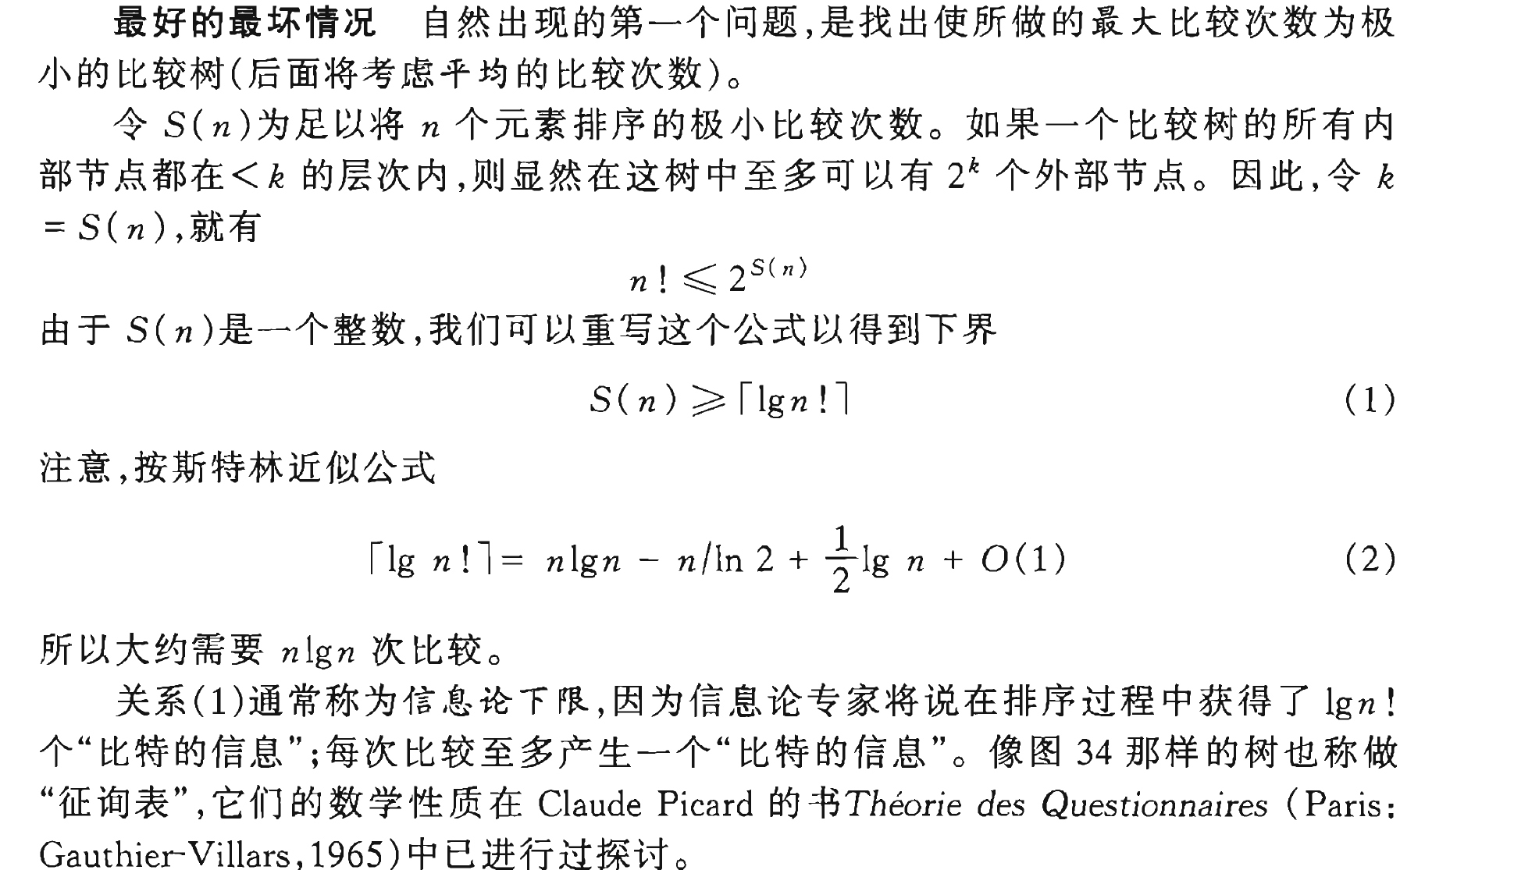
极少比较排序

Slide 18
03
课本习题

Slide 19
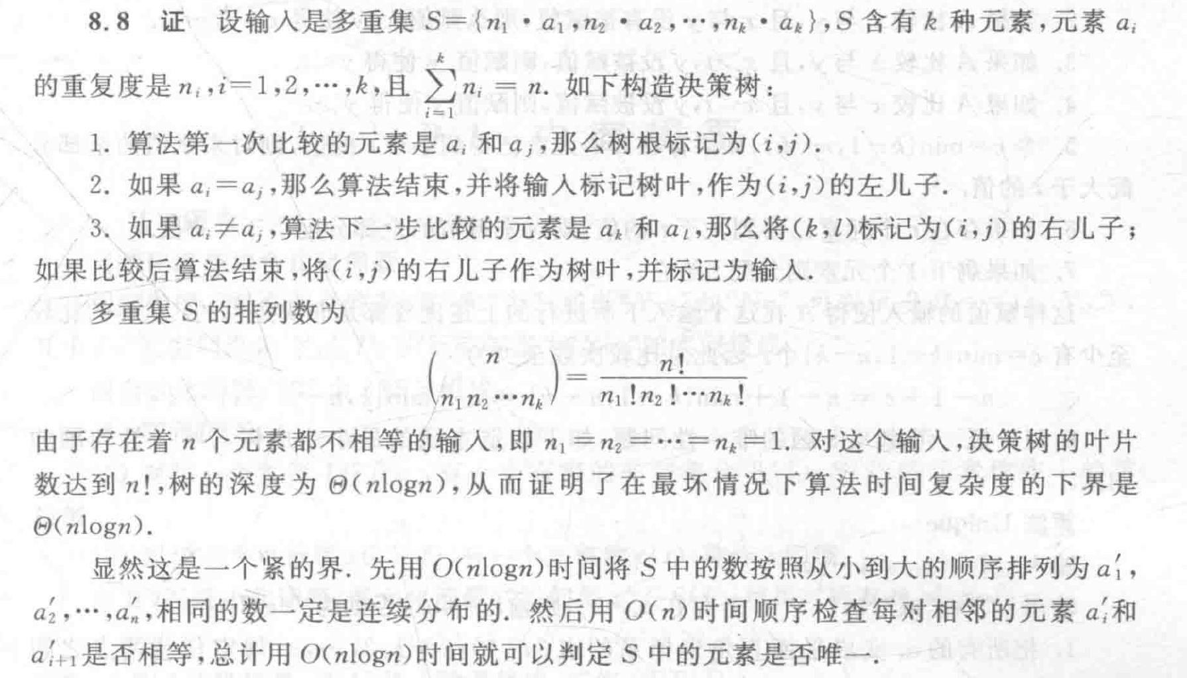

Slide 20
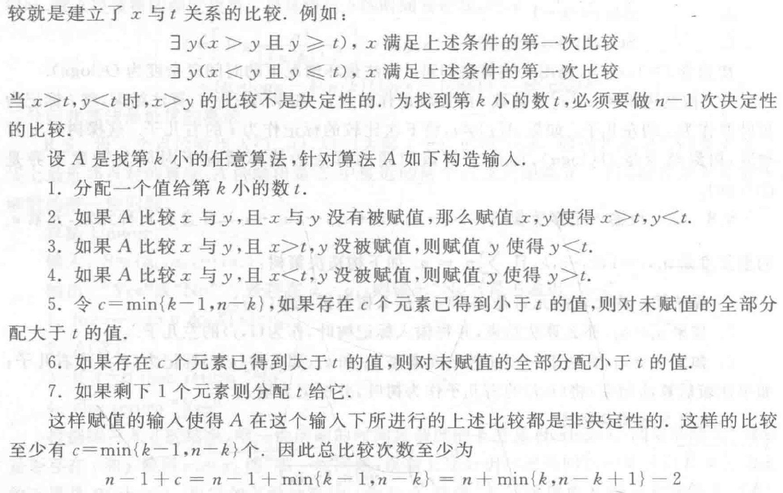

Slide 21
